Slide 1
uni-app 快速入门
李伟

Slide 2
目标
认识uni-app，理解其功能。
使用uni-app 快速开发微信小程序。

Slide 3
知识点
uni-app 简介
uni-app 的优势
快速入门

Slide 4
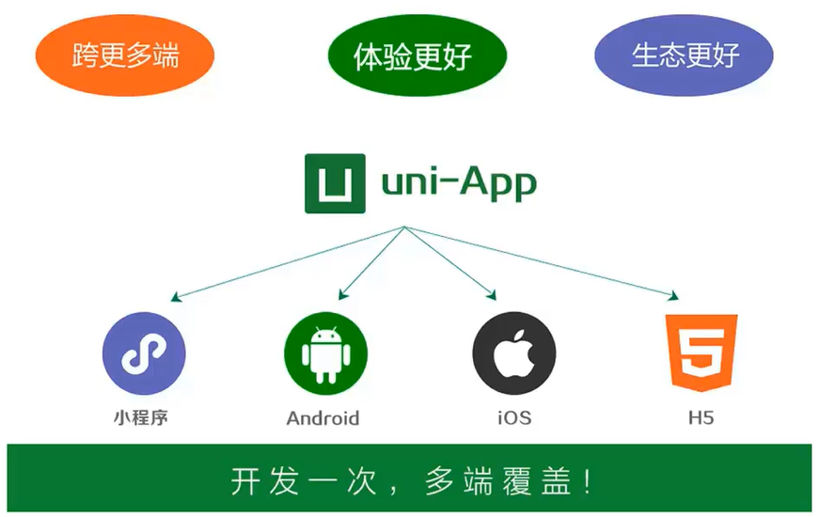
uni-app 简介
uni-app 是一个使用 Vue.js 开发所有前端应用的框架，开发者编写一套代码，可发布到iOS、Android、H5、以及各种小程序（微信/支付宝/百度/头条/QQ/钉钉/淘宝）、快应用等多个平台。
uni-app 诞生的背景：
多端泛滥
体验不好
生态不丰富

Slide 5
uni-app 优势
跨平台更多：一套代码多端使用，能优雅的在一个项目里调用不同平台的特色功能。
运行体验更好：组件、api 与微信小程序一致，兼容weex 原生渲染。
通用技术栈，学习成本低：vue 的语法，微信小程序的api，内嵌mpvue
开放生态，组件更丰富：支持npm 安装第三方包、支持微信小程序自定义组件及SDK，兼容mpvue 组件及项目，APP端可以和原生混合编码，Dcloud 新发布了插件市场
开发成本低：即便只开发一个平台，也可以提高研发效率

Slide 6
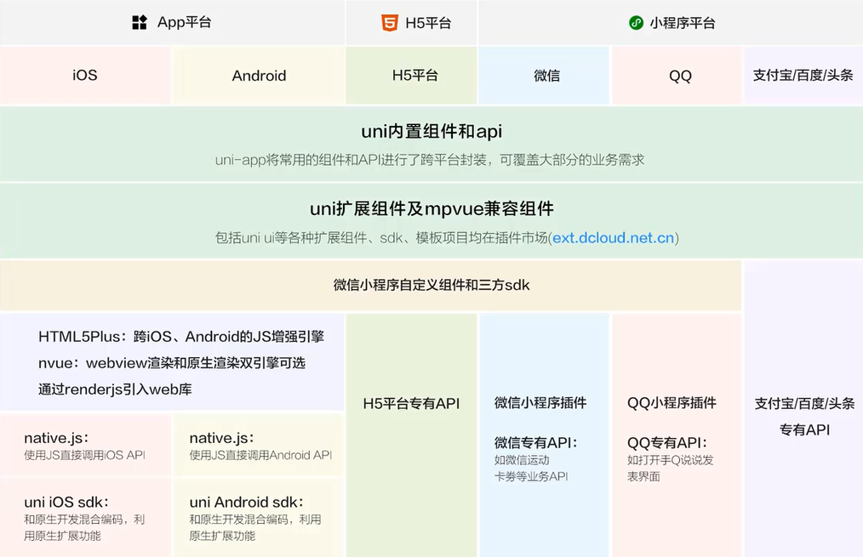
uni-app功能示意图

Slide 7
认识官网
uni-app官网：https://uniapp.dcloud.io/

Slide 8
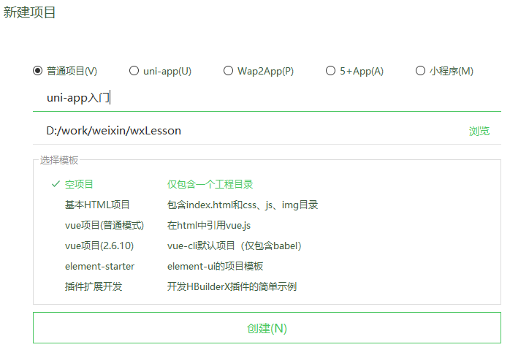
快速入门
下载HBuilderX 开发工具
创建uni-app
配置manifest.json 文件
uni-app 应用标志
微信小程序AppID
运行项目

Slide 9
项目目录简介
┌─pages 业务页面文件存放的目录
│ ├─index
│ │ └─index.vue index页面
│ └─list
│ └─list.vue list页面
├─static 存放应用引用静态资源（如图片、视频等）的目录，注意：静态资源只能存放于此
├─wxcomponents 存放小程序组件的目录
├─main.js Vue初始化入口文件
├─App.vue 应用配置，用来配置App全局样式以及监听应用生命周期
├─manifest.json 配置应用名称、appid、logo、版本等打包信息
├─pages.json 配置页面路由、导航条、选项卡等页面类信息
└─uni.scss uni-app内置的常用样式变量

Slide 10
总结
这一章我们主要讲了uni-app 的优势和配置方法，下节课我们会讲一个《美食收藏》的小程序项目。

Slide 11
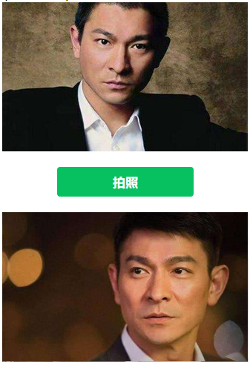
用uniapp写微信小程序自拍功能
建立三个组件：camera组件、button组件、image组件。
camera组件可以展示摄像头中的场景。
点击button 按钮时，会把camera组件中当前展示的一帧图片静态显示在Image 中。
注：若同学不喜自拍，也可以拍摄自己喜欢的物品。
代码截图：
vue 代码截图：vue.jpg
效果截图：效果.jpg
代码打包上传
参考案例：
https://uniapp.dcloud.io/component/camera
camera组件
button组件
image组件

